Slide 1

WEBSITE ONLINE SHOP
IT SPORT SHOP

Slide 2
Kelompok 5B
1
Dhea Novianty (191402029)
4
Fachri Adrian (191402101)
2
5
Anggi Yohanes (191402143)
Meily Benedicta(191402053)
3
Brian Tarihoran (191402077)

Slide 3



LATAR BELAKANG
Banyak orang yang ingin berolahraga
Tidak mempunyai waktu untuk membeli peralatan olahraga
Website IT Sport

Slide 4

FITUR – Fitur website
1
LOGIN

Slide 5
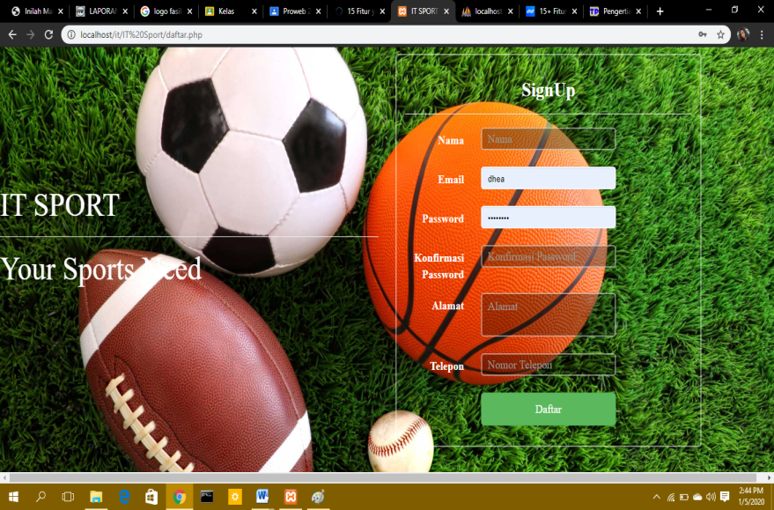
FITUR – Fitur website
2
REGISTER

Slide 6
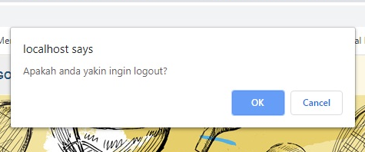
FITUR – Fitur website
3
PESAN KONFIRMASI

Slide 7
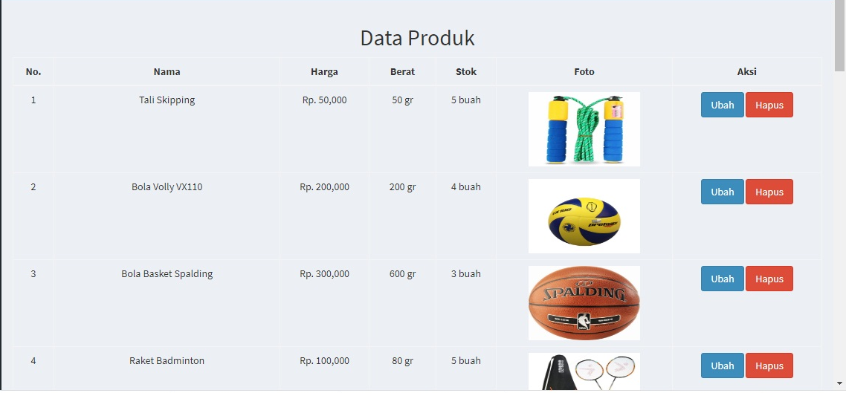
FITUR – Fitur website
4
DATA TABLE

Slide 8
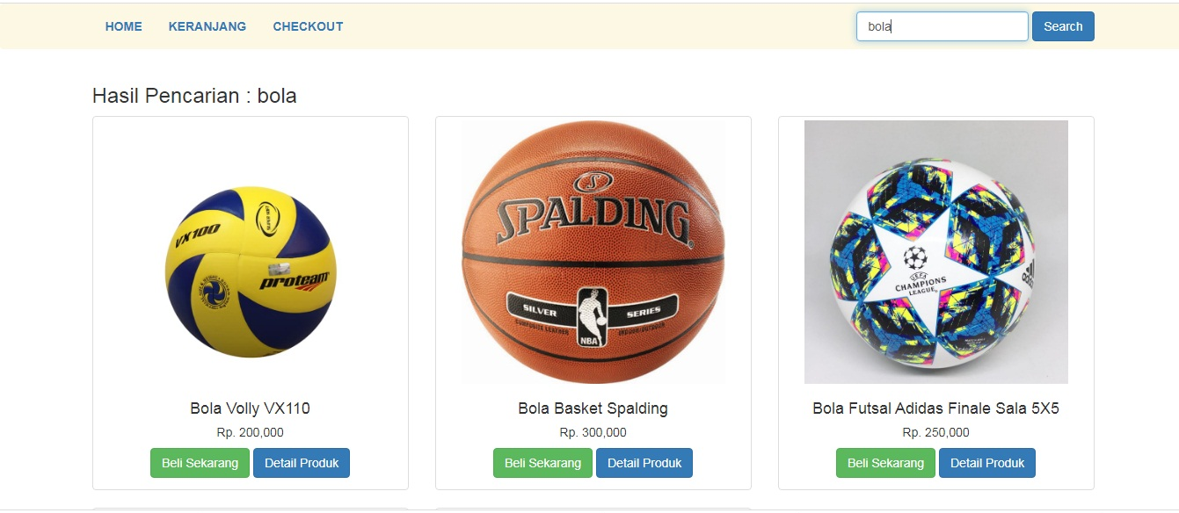
FITUR – Fitur website
5
SEARCHING

Slide 9
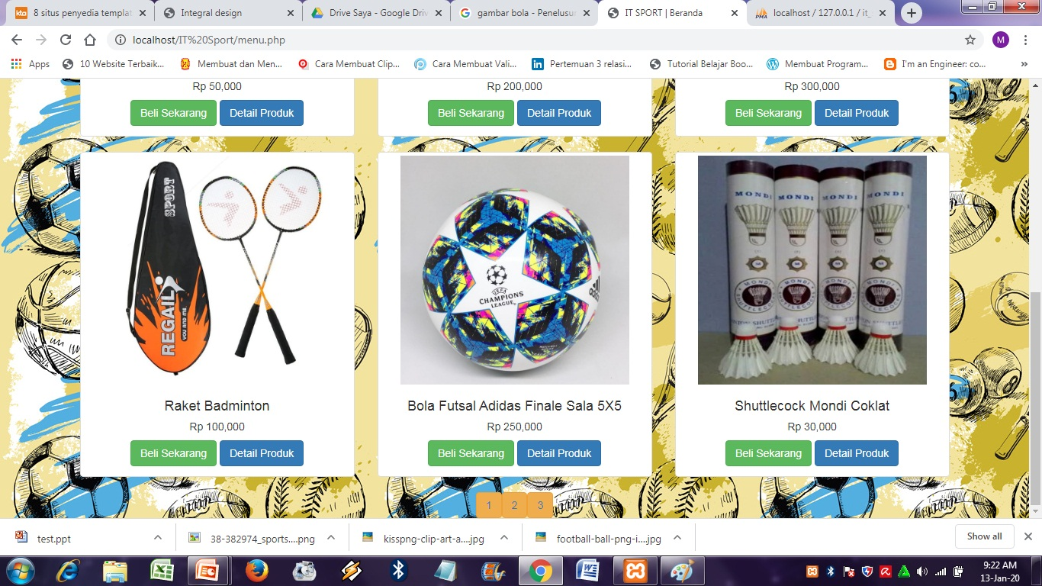
FITUR – Fitur website
6
PAGINATION

Slide 10
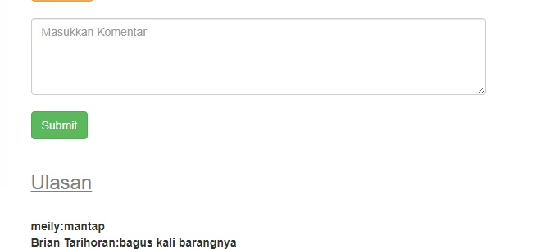
FITUR – Fitur website
7
KOMENTAR

Slide 11
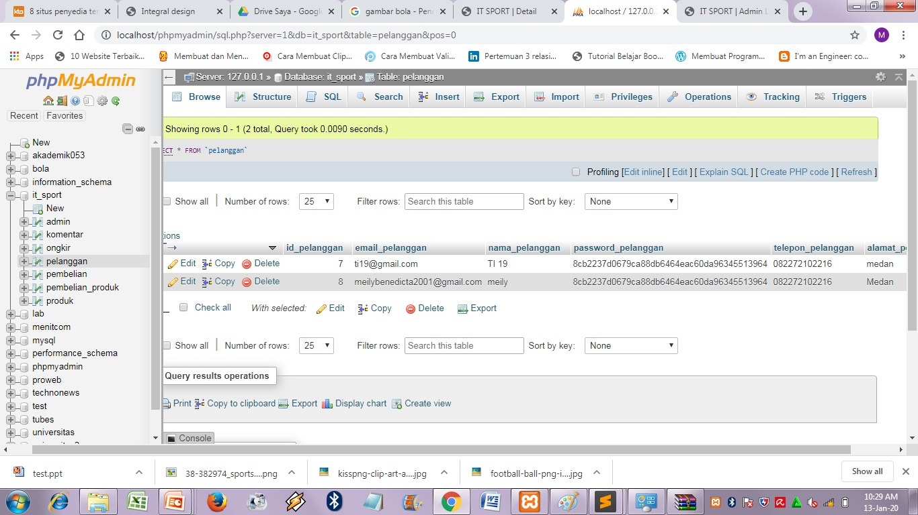
FITUR – Fitur website
8
HASHING PASSWORD

Slide 12
FITUR – Fitur website
9
LEVEL USER

Slide 13
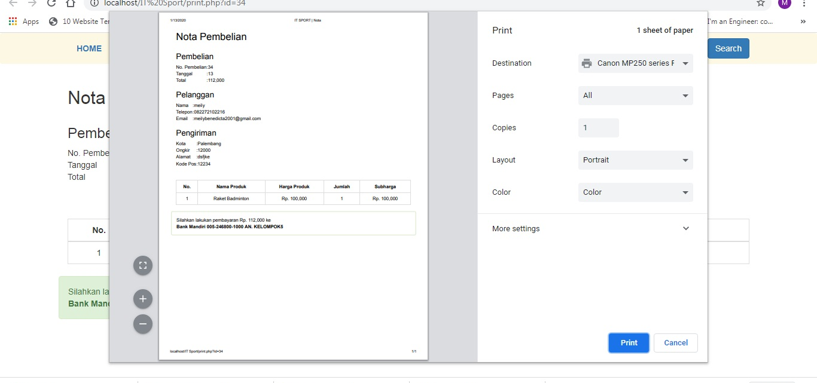
FITUR – Fitur website
10
PRINT NOTA PEMBELIAN

Slide 14
DEMO WEB

